Slide 1
Paris; un urbanisme révolutionnaire du 19e s
En 1608, Le roi Henri IV fait ouvrir une nouvelle voie qui doit relier le Pont Neuf à la porte de Buci, c’est la rue Dauphine qui est considérée comme la première rue droite et moderne de Paris

Slide 2
Plan de Paris avant et durant les transformations d’Haussmann
L’île de la Cité et son tissu urbain médiéval avant les travaux haussmanniens (plan Vaugondy de 1771

Slide 3
Paris vers 1705 à remarquer le tissu médiéval de la cité

Slide 4
L’île de la Cité remodelée par les travaux d’Haussmann : nouvelles rues transversales (rouge), espaces publics (bleu clair) et bâtiments (bleu foncé).

Slide 5
Paris à la fin du 18eme siècle on remarquera le type d’immeuble existant à l’époque

Slide 6
Paris remodelé au frais de grandes démolitions et percement dans l’ancien tissu médiéval

Slide 7
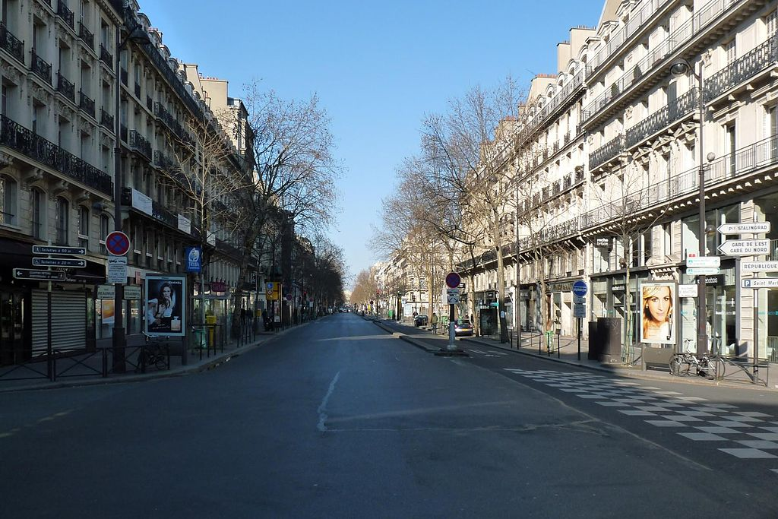
Boulevard de Strasbourg, Paris, un des premiers percement sous Napoléon3, lancé par le préfet de la Seine Jean-Jacques Berger,

Slide 8
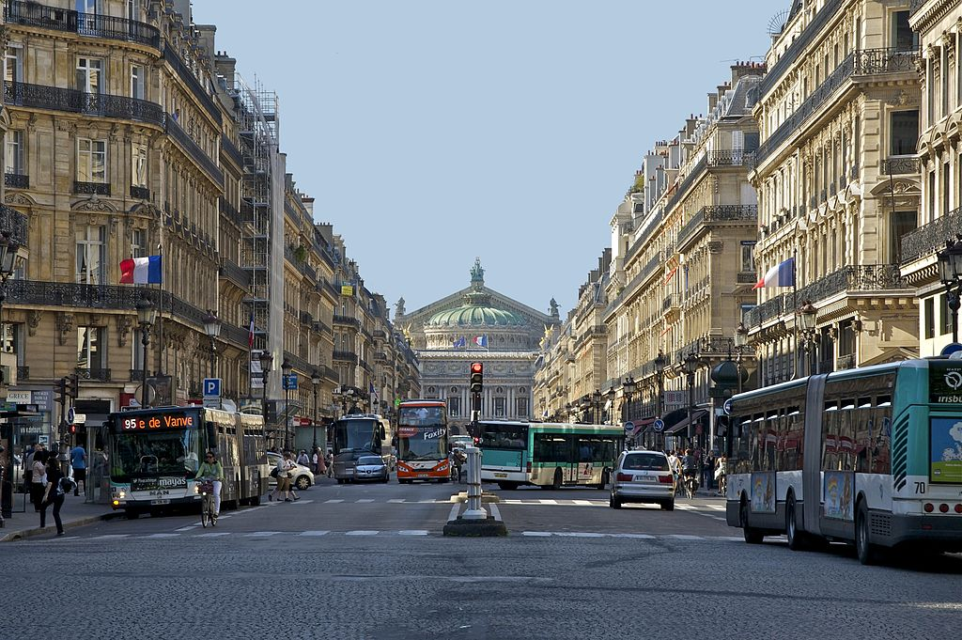
Avenue de l’Opéra, Paris, après les travaux d’Hausmann

Slide 9
Les démolitions, acte d’urbanisme lancé par Haussmann pour aérer le tissu de Paris

Slide 10
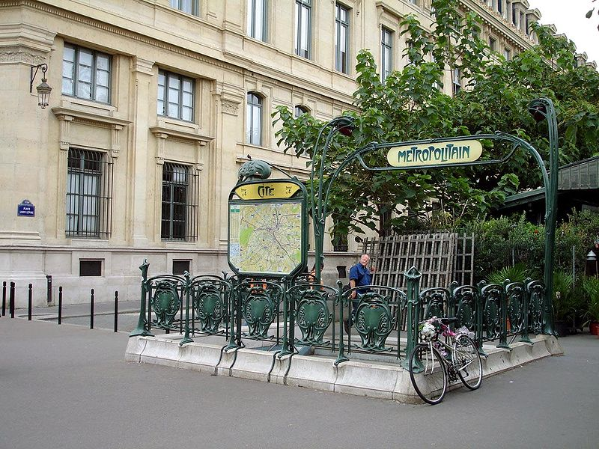
Entrée de la place Louis Lépine, Paris

Slide 11
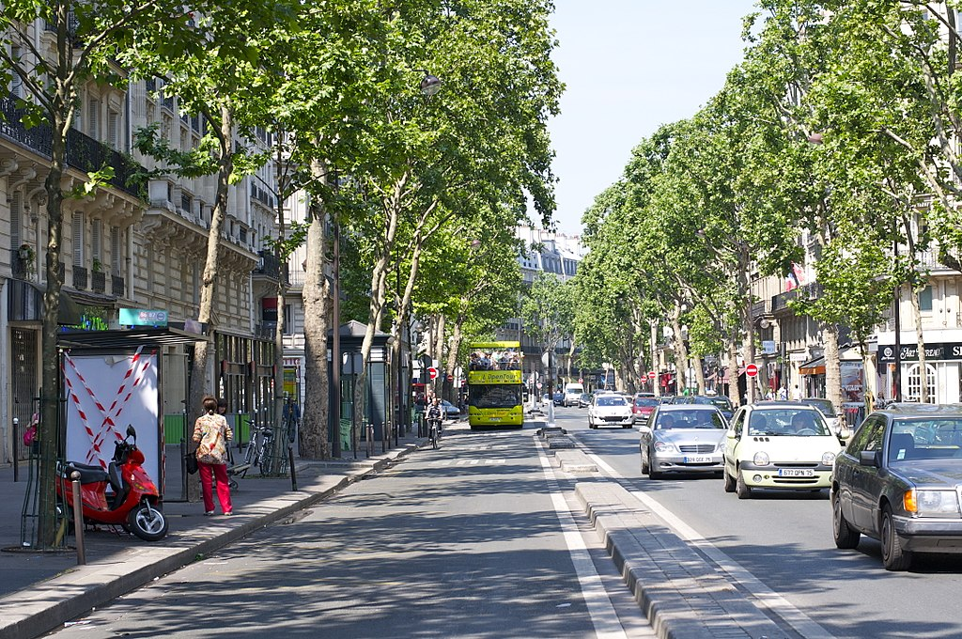
Boulevard Saint Germain, Paris après les travaux de percement en 1877

Slide 12
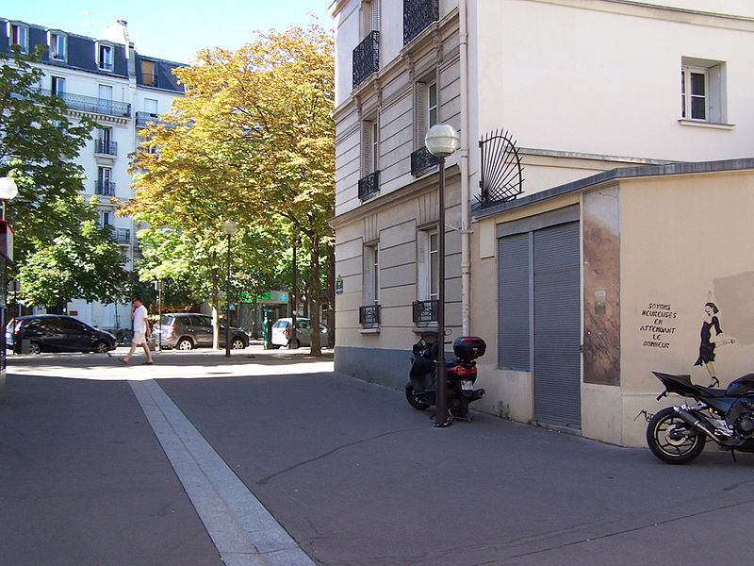
Rue des Marmousets, Paris

Slide 13
Une réglementation taillée pour imposer la pierre de taille
obligation pour les propriétaires à nettoyer leurs façades et à les rafraîchir tous les dix ans.
règlementation du nivellement des voies de Paris, de l’alignement des immeubles, du raccordement à l’égout.
Les pouvoirs publics interviennent à la fois sur le gabarit des immeubles par la voie réglementaire, et sur l’aspect esthétique même des façades par le moyen des servitudes :

Slide 14
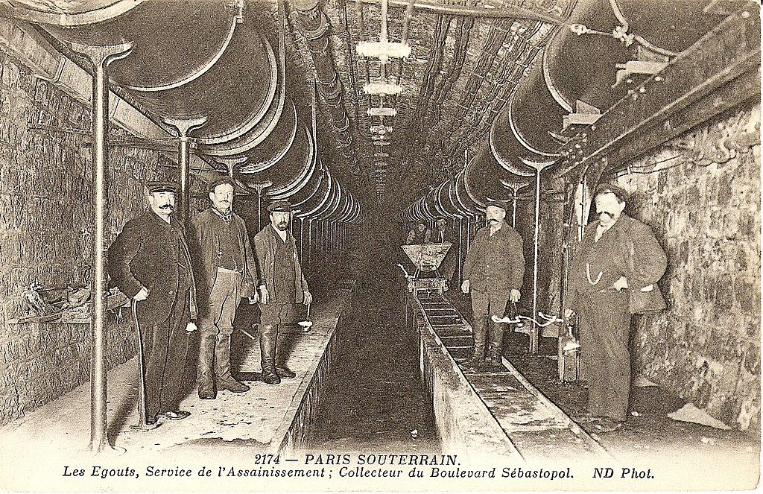
Le collecteur du boulevard de Sébastopol au début du xx^{e} siècle. Les grosses canalisations sont celles de l'eau potable ; on voit la taille imposante de ces ouvrages souterrains, qui permet leur entretien à pied-d'œuvre.

Slide 15
Le règlement de 1859 permet de faire monter les façades jusqu’à 20 mètres de hauteur dans les rues de 20 mètres de largeur qu’Haussmann est en train de percer, alors que la hauteur maximale était de 17,55 mètres auparavant.
Les maisons mitoyennes doivent avoir « les mêmes hauteurs d’étage et les mêmes lignes principales de façade ». L’utilisation de la pierre de taille est obligatoire sur les nouveaux boulevards.

Slide 16
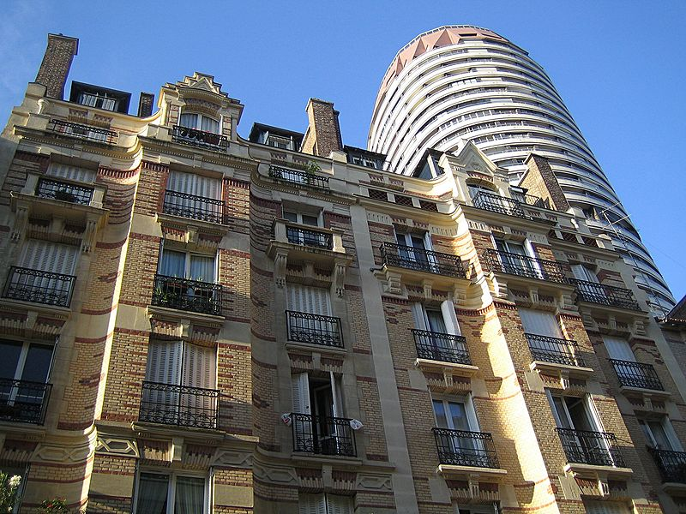

Slide 17
Les toits doivent toujours s’inscrire sous une diagonale à 45 degrés.
la construction d’immeubles le long des nouvelles voies est soumise à des conditions particulières sur l’aspect des façades.
La façade s’organise autour de lignes horizontales fortes qui se poursuivent souvent d’un immeuble à l’autre : balcons, corniches, alignement parfait des façades sans retraits ni saillies importantes.

Slide 18
Sur la façade, les progrès des techniques de sciage et de transport permettent d’utiliser la pierre de taille en « grand appareil », c’est-à-dire sous forme de gros blocs et non en simple placage.
Les rues produisent un effet monumental qui dispense les immeubles de recourir à la décoration : les sculptures ou moulages ne se multiplieront que vers la fin du siècle.

Slide 19
Caractéristiques de l’urbanisme Haussmannien
Le haussmannisme ne se contente pas de tracer des rues et de créer des équipements.
Il intervient aussi sur l’aspect esthétique des immeubles privés.
1. Le front sur rue de l’îlot est conçu comme un ensemble architectural homogène. L’immeuble n’est pas autonome et doit construire un paysage urbain unifié avec les autres immeubles sur la percée nouvelle.
2. La réglementation et les servitudes imposées par les pouvoirs publics favorisent la mise en place d’une typologie qui mène à son terme l’évolution classique de l’immeuble parisien vers la façade caractéristique du Paris haussmannien :

Slide 20
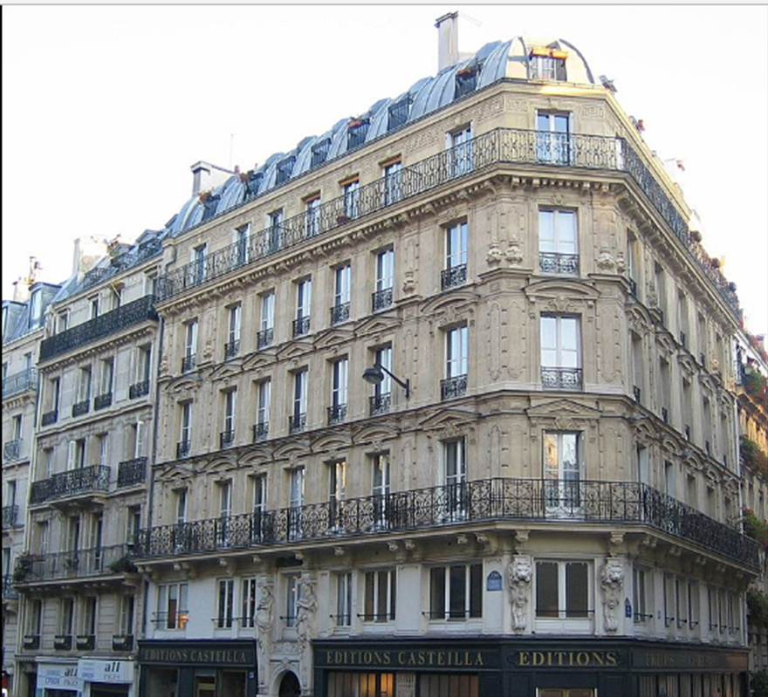

Slide 21
rez-de-chaussée et entresol avec mur à bossage.
deuxième étage « noble » avec un ou deux balcons.
troisième et quatrième étage dans le même style mais avec des encadrements de fenêtre moins riches.
cinquième étage avec balcon filant, sans décorations.
combles à 45 degrés.

Slide 22
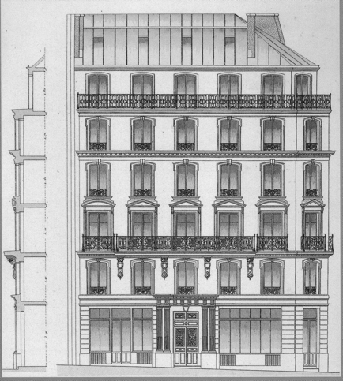
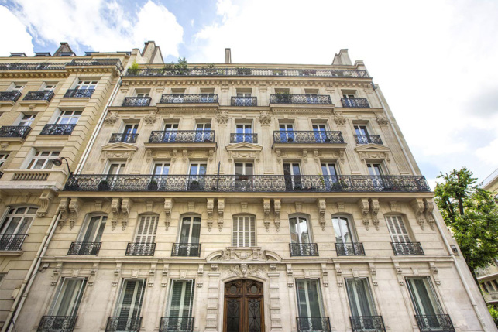

Slide 23
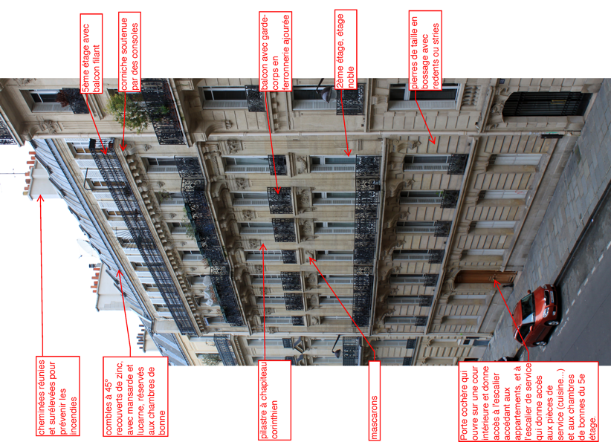

Slide 24
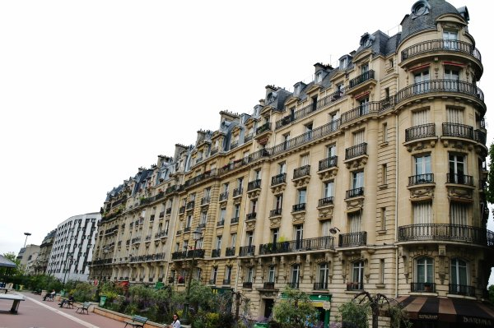

Slide 25
Conséquences de l’Haussmannisme
Les transformations haussmanniennes ont amélioré la qualité de vie dans la capitale.
De grandes épidémies, notamment celles de choléra, disparaissent, (mais pas la tuberculose).
la circulation est améliorée, les nouveaux immeubles sont mieux construits et plus fonctionnels que les anciens.

Slide 26
Mais n’étant intervenu que ponctuellement sur les quartiers anciens, des zones d’insalubrité demeurent, ce qui explique la résurgence des idées hygiénistes au siècle suivant, puis la radicalité de certains des urbanistes du vingtième siècle.
Le Second Empire a tellement marqué l’histoire urbaine de Paris que tous les courants architecturaux et urbanistiques postérieurs seront forcés de s’y référer, soit pour s’y adapter, soit pour le rejeter, soit encore pour tenter d’en reprendre certains éléments.

Slide 27
Fin de l’Haussmannisme
On peut dater la fin du haussmannisme « pur » aux règlements de 1882 et 1884, qui rompent avec l’uniformité de la rue classique en permettant les saillies et les premières fantaisies au niveau du toit, qui se développeront considérablement après le règlement de 1902.
Toutefois il ne s’agit encore que d’un « post-haussmannisme », qui ne rejette que l’austérité du modèle napoléonien sans remettre en cause l’agencement général des rues et des îlots.

